Slide 1
ステージ１
MAPのレイアウト
入り口
：カート
：棚
：レジ
：自動ドア
：店内ドア（入れない）

Slide 2
ステージ１
特売の出現場所
2
3
１
4
入り口
発生タイムは5ページに記載しています

Slide 3
ステージ１
店員と客のポジション
：おばさん
：店員
：警備員
：客
：カート客
：親
：子供
1
1
２
2
1
入り口

Slide 4
ステージコンセプト
滑走と客を乗せる
要素を利用した
ステージ
備考
・店員の人数は比較的少なくする
・客をなるべく多くしお一人様の品を多く手に入れられる
・滑走を利用させるためセールスの発生は遠い場所から発生させる

Slide 5
ステージの結成
・店員の人数と警備員は少なくしNPCを多くする
・また「おばさん」は多くする
・セールスが行われる時間は図を参照
・なるべく長い距離を動けるようにする
セールスが行われるタイム
30秒後、①
60秒後、②
90秒後、③
120秒後、④

Slide 6
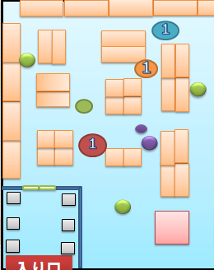
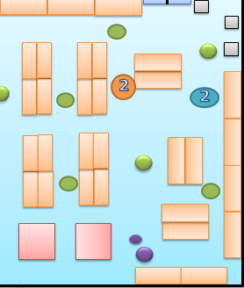
ババアの巡回ルート
ババアの巡回ルート
①
②

Slide 7
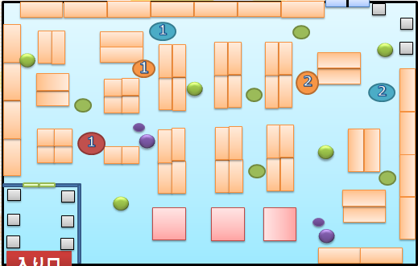
警備員の巡回ルート
警備員の巡回ルート

Slide 8
店員の巡回ルート
店員の巡回ルート
①
②

